Slide 1
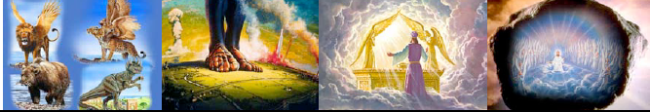

Develando los misterios de Daniel
DESAFÍO AL DECRETO DE MUERTE
3
Aventurándonos en la profecía Bíblica
Cristoweb.com

Slide 2
Introducción
Cada verdad bíblica tiene su correspondiente falsificación.
El diablo está decidido a engañar al
pueblo de Dios. Se dedicó al engaño desde el comienzo. Es el padre de las mentiras (Juan 8:44).
Mintió cuando engañó a Eva en el Jardín del Edén (Génesis 3:4), y no ha dejado de hacerlo
desde entonces. Por el contrario, Jesús es el camino, la verdad y la vida (Juan 14:6).

Slide 3
Introducción
La verdad de Cristo deja al descubierto las mentiras de Satanás. La verdad es digna de que se viva por ella, y de que ¡se muera por ella! Nuestra fidelidad a Cristo y su verdad determinará finalmente nuestro destino eterno.

Slide 4
Introducción
La lección de hoy revela el costo que los tres jóvenes hebreos estaban dispuestos a pagar por la verdad. En vez de aceptar un engaño, desobedecer a Dios y caer por las mentiras de Satanás, colocaron sus vidas en conformidad. Su fe los llevó hasta las llamas, y los sostuvo dentro de ellas triunfalmente. En la lección de hoy descubriremos cómo podremos tener esa fe que desafía a la muerte durante las horas finales de la tierra.

Slide 5
Desafiados por el engaño

Slide 6
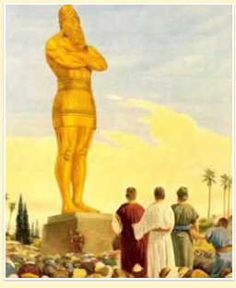
1. En desafío a la verdad de Dios, ¿qué construyó Nabucodonosor en la llanura de Dura, en la antigua Babilonia? Daniel 3:1
El rey Nabucodonosor hizo una _____________, cuya altura era de sesenta codos [26,7m], y su anchura de seis codos [2,7m]; la levantó en el campo de Dura, en la provincia de Babilonia.
estatua de oro

Slide 7
Recordarás que en Daniel 2 Dios le dio a Nabucodonosor, rey de Babilonia, un sueño acerca del futuro. En el capítulo 3, el rey construyó su propia estatua falsificada. Oponiéndose a la visión de Dios sobre el futuro, Nabucodonosor deseaba tomar el futuro en sus manos. Dios reveló que el futuro sería dominado por varios imperios sucesivos representados por una imagen de oro, plata, bronce y hierro. Pero la imagen de Nabucodonosor era toda de oro, demostrando su deseo de que Babilonia durara para siempre.
Considera

Slide 8
Las cifras que dan las medidas de la imagen atestiguan del uso del sistema sexagesimal (sistema que depende del número 60) en Babilonia. El sistema sexagesimal fue inventado por los babilonios. Dicho sistema tiene ciertas ventajas sobre el sistema decimal. Por ejemplo, 60 es divisible por 12 factores, mientras que 100 es divisible sólo por 9 factores. El sistema se usa aún para ciertas medidas, tales como segundos, minutos y horas. Por lo tanto, era natural que los babilonios construyesen esa imagen de acuerdo con medidas del sistema sexagesimal. La mención de este detalle da verdadero colorido babilónico al relato. Comentario bíblico adventista.
Considera

Slide 9
2. ¿Qué orden le dio el rey a los representantes de todo su reino? Daniel 3:2-5
reuniesen
2 Y mandó el rey Nabucodonosor que se ________ los sátrapas, prefectos y gobernadores, oidores, tesoreros, consejeros, jueces y todos los jefes de las provincias, para que viniesen a la _________ de la ________ que el rey Nabucodonosor había levantado.
dedicación
estatua

Slide 10
3 Fueron, pues, reunidos los sátrapas, prefectos y gobernadores, oidores, tesoreros, consejeros, jueces y todos los jefes de las provincias, a la dedicación de la estatua que el rey Nabucodonosor había levantado; y estaban en pie delante de la estatua que había levantado el rey Nabucodonosor.
4 Y el pregonero anunciaba en alta voz: A vosotros, oh pueblos, naciones y lenguas, se os hace saber
5 que al oír el son de la bocina, de la flauta, de la cítara, del arpa, del salterio, de la zampoña y de todo instrumento de música, os postréis y ________ la ________ de oro que el rey Nabucodonosor ha levantado;
adoréis
estatua

Slide 11
Nabucodonosor convocó a representantes de todo su reino. El decreto fue universal. El tema
central de este conflicto creciente se refiere a la adoración. La falsa y la genuina adoración . En una escena conmovedora en la llanura de Dura, la lealtad al rey se enfrentó abiertamente con la lealtad a Dios.
Considera

Slide 12
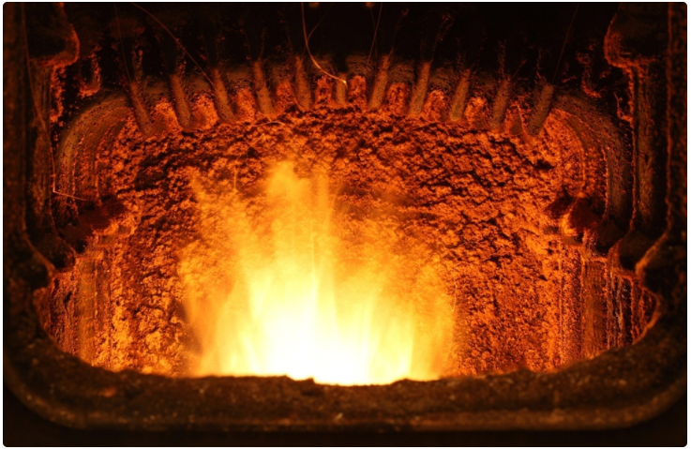
3. ¿Con qué castigo amenazó el rey a los que no obedecieran su apremiante mandato? Daniel 3:6
y cualquiera que ___ se postre y ______, inmediatamente será echado dentro de un ______ de fuego ardiendo.
no
adore
horno

Slide 13
Por favor, fíjate bien en este hecho. Un poderoso dirigente mundial promulga un decreto de muerte. La cuestión central gira en torno a la adoración. El castigo por desobedecer la orden de ese poderoso dirigente mundial, que ha unido a la iglesia y el estado, es la muerte.
Considera

Slide 14
4. ¿Qué órdenes específicas de Dios violarían los jóvenes hebreos si se arrodillaban ante la imagen? Éxodo 20:3-6
No tendrás dioses ajenos delante de mí. No te harás imagen, ni ninguna semejanza de lo que esté arriba en el cielo, ni abajo en la tierra, ni en las aguas debajo de la tierra. No te inclinarás a ellas, ni las honrarás; porque yo soy Jehová tu Dios, fuerte, celoso, que visito la maldad de los padres sobre los hijos hasta la tercera y cuarta generación de los que me aborrecen, y hago misericordia a millares, a los que me aman y guardan mis mandamientos.

Slide 15
El libro de Apocalipsis describe un decreto, que será promulgado al final del tiempo, semejante al decreto de Daniel 3. Lee Apocalipsis 13:15-17 y advierte las semejanzas que hay entre los dos edictos.
Considera

Slide 16
Ap. 13: 15-17
Y se le permitió infundir aliento a la imagen de la bestia, para que la imagen hablase e hiciese matar a todo el que no la adorase. Y hacía que a todos, pequeños y grandes, ricos y pobres, libres y esclavos, se les pusiese una marca en la mano derecha, o en la frente; y que ninguno pudiese comprar ni vender, sino el que tuviese la marca o el nombre de la bestia, o el número de su nombre.

Slide 17
a. En ambos casos, un poderoso dirigente mundial utiliza el poder del estado para hacer cumplir
sus decretos.
b. En ambos casos, el punto central gira en torno de la adoración.
c. En ambos casos, el castigo final es la muerte.
Considera

Slide 18
5. ¿Qué instrucción específica nos da el apóstol Pedro en Hechos 5:29?
Respondiendo Pedro y los apóstoles, dijeron: Es necesario ______________antes que a los _______.
obedecer a Dios
hombres

Slide 19
De acuerdo con Romanos 13:1, los cristianos tienen la responsabilidad de obedecer a las
autoridades civiles. Deberíamos obedecer las leyes de nuestra patria. Pero ningún poder terrenal tiene la autoridad de interferir entre nuestra conciencia individual y Dios. Las órdenes divinas sobrepasan a las leyes humanas del estado. Y si un estado decreta leyes que exigen a sus ciudadanos la violación de la Ley Divina, los hijos de Dios estarán siempre sujetos a la norma superior que es la Ley de Dios.
Considera

Slide 20
Los tres jóvenes hebreos fueron puestos a prueba. Si mantenían su lealtad a Dios serían desleales
con Nabucodonosor, y recibirían la muerte.
Considera

Slide 21

Altura y anchura de la estatua
A. sesenta codos y seis codos
Al son de la bocina
B. Violarían un mandamiento de Dios
Al que no adorare la estatua de oro
C. Debe obedecerse la ley divina
Si los jóvenes hebreos se arrodillaban ante la estatua
D. seis codos y sesenta codos
E. adorar la estatua de oro
Asocie
Si una ley humana viola una ley divina
F. echado en el horno

Slide 22
El costo del compromiso

Slide 23
6 ¿Qué eligieron los jóvenes hebreos? Daniel 3:15-18
Ahora, pues, ¿estáis dispuestos para que al oír el son de la bocina, de la flauta, del tamboril, del arpa, del salterio, de la zampoña y de todo instrumento de música, os postréis y adoréis la estatua que he hecho? Porque si no la adorareis, en la misma hora seréis echados en medio de un horno de fuego ardiendo; ¿y qué dios será aquel que os libre de mis manos? Sadrac, Mesac y Abed-nego respondieron al rey Nabucodonosor, diciendo: No es necesario que te respondamos sobre este asunto. He aquí nuestro Dios a quien servimos puede librarnos del horno de fuego ardiendo; y de tu mano, oh rey, nos librará. Y si no, sepas, oh rey, que _____________a tus dioses, ni __________________ la estatua que has levantado.
no serviremos
tampoco adoraremos

Slide 24
La respuesta de Sadrac, Mesac y Abednego fue inmediata. La versión Reina Valera dice: “No es necesario que te respondamos sobre este asunto”. Estaban decididos. La duda, la dilación o demora los habrían hecho vulnerables a las tentaciones de Satanás. Cuando nos enfrentamos con la tentación, la única acción segura es ponerse decididamente de parte del bien.
Considera

Slide 25
7. ¿Cuál fue el resultado de su decisión? Daniel 3:19-23
19 Entonces Nabucodonosor se llenó de ira, y se demudó el aspecto de su rostro contra Sadrac, Mesac y Abed-nego, y ordenó que el horno se ________ siete veces más de lo acostumbrado.
20 Y mandó a hombres muy vigorosos que tenía en su ejército, que _______ a Sadrac, Mesac y Abed-nego, para _________ en el horno de fuego ardiendo.
calentase
atasen
echarlos

Slide 26
atados
21 Entonces estos varones fueron ________ con sus mantos, sus calzas, sus turbantes y sus vestidos, y fueron ________________del horno de fuego ardiendo.
22 Y como la orden del rey era apremiante, y lo habían calentado mucho, la llama del fuego _______ a aquellos que habían alzado a Sadrac, Mesac y Abed-nego.
23 Y estos tres varones, Sadrac, Mesac y Abed-nego, cayeron _______________ del horno de fuego ardiendo.
echados dentro
mató
atados dentro

Slide 27
Los arrojaron dentro del horno de fuego “atados”. Enfrentaron la muerte solos, aparentemente.
Considera

Slide 28
8. ¿Qué sorprendente pregunta hizo Nabucodonosor cuando miró entre las llamas para ver cómo los hebreos se consumirían al instante? Daniel 3:24
Entonces el rey Nabucodonosor se espantó, y se levantó apresuradamente y dijo a los de su consejo: ¿No echaron a ______ varones atados dentro del fuego? Ellos respondieron al rey: Es verdad, oh rey.
tres

Slide 29
Reconfortados por Cristo

Slide 30
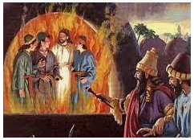
9. ¿Qué vio el Rey? Daniel 3:25
Y él dijo: He aquí yo veo ______ varones sueltos, que se pasean en medio del fuego sin sufrir _______ daño; y el aspecto del cuarto es semejante a ______________.
cuatro
ningún
hijo de los dioses

Slide 31
Nabucodonosor no vio tres hombres maniatados sino cuatro hombres libres. Jesucristo, el Hijo de Dios, irrumpió entre las llamas y liberó milagrosamente a los hebreos. Sólo se quemaron las sogas con las que habían sido atados. En las pruebas de la vida, Jesús está ahí. En los sinsabores
de la vida, él está ahí. Cuando debemos atravesar las llamas, él está ahí.
Considera

Slide 32
Estas son algunas promesas maravillosas de estímulo para los tiempos de dificultad:
“No temas, porque yo estoy contigo; no desmayes, porque yo soy tu Dios que te esfuerzo; siempre te ayudaré, siempre te sustentaré con la diestra de mi justicia”. Is. 41:10.
“Echando toda vuestra ansiedad sobre él, porque él tiene cuidado de vosotros”. 1 P. 5:7.
“Y sabemos que a los que aman a Dios, todas las cosas les ayudan a bien”. Ro. 8:28.
Considera

Slide 33
Decisión de los jóvenes hebreos
A. Adorar la estatua
B. Cuatro varones sin ataduras y sin daños
"No es necesario que respondamos sobre este asunto"
C. Jesucristo
Así echaron a los 3 en el horno
D. No adorar la estatua
E. Decisión inmediata de los jóvenes
Lo que el rey vió
Asocie
El cuarto varón
F. Atados

Slide 34
10. ¿Qué promesa le dio Dios al salmista David? Salmo 34:7
El ángel de Jehová acampa alrededor de los que le _____,
Y los defiende.
temen

Slide 35
11. ¿Qué título se le da a Jesús en Daniel 3:25?
Y él repuso: Pues bien, yo veo cuatro varones sueltos, que se pasean por en medio del fuego sin sufrir ningún daño; y el aspecto del cuarto es semejante al de un _______________.
Lc. 1: 35 Respondiendo el ángel, le dijo: El Espíritu Santo vendrá sobre ti, y el poder del Altísimo te cubrirá con su sombra; por lo cual también el Santo Ser que nacerá, será llamado ___________.
hijo de los dioses
Hijo de Dios

Slide 36
Mt. 8: 20. Jesús le dijo: Las zorras tienen guaridas, y las aves del cielo nidos; mas el ______________ no tiene dónde recostar su cabeza.
Hijo del Hombre

Slide 37
Jesús es el “Hijo de Dios” [y es Dios], pero igualmente se hizo humano y habitó en carne humana para entender nuestros dolores y nuestros anhelos. El “Hijo del Hombre” es uno de los más poderosos nombres de Jesús. Denota su capacidad para liberarnos de las pruebas. Cuando pasamos por los momentos más oscuros, él siempre está allí.
Considera

Slide 38
12. ¿Qué efecto tuvo la lealtad de los tres hebreos sobre Nabucodonosor? Daniel 3:28-30
Entonces Nabucodonosor exclamó: ¡___________el Dios de Sadrac, Mesac y Abed-negó, que envió a su ángel y libró a sus siervos que, ___________ en él, no cumplieron el edicto del rey, y entregaron sus cuerpos antes que servir y _______ a ningún otro dios fuera de su Dios! Por lo tanto, decreto que toda persona, de cualquier pueblo, nación o lengua, que hable sin ________ del Dios de Sadrac, Mesac y Abed-negó, sea descuartizada, y su casa convertida en muladar; por cuanto no hay dios que pueda librar como éste. Entonces el rey engrandeció a Sadrac, Mesac y Abed-negó en la provincia de Babilonia.
Bendito sea
confiando
adorar
respeto

Slide 39
Cuando tomemos decisiones en favor del bien, cuando seamos fieles a la Palabra de Dios, cuando obedezcamos los dictados de nuestra conciencia inspirada por el Espíritu, cuando sigamos a Dios por completo, nuestras vidas tendrán una poderosa influencia sobre los demás.
Nosotros también influiremos sobre ellos positivamente.
Considera

Slide 40

MI DECISIÓN
Decido ser leal a Cristo ahora y hasta el fin.

Slide 41
MI DECISIÓN
Decido no acomodar mis convicciones para quedar bien con los que me rodean, sino ser fiel a mi Señor.

